Slide 1

Xây Dựng Website Bán Quần Áo Mina onilne
Ứng dụng công nghệ thông tin giúp nâng cao hiệu quả quản lý và kinh doanh.
Thương mại điện tử phát triển mạnh → nhu cầu mua sắm online tăng.
Mục tiêu đề tài: Xây dựng website bán quần áo giúp người dùng mua sắm dễ dàng, tiết kiệm thời gian và công sức.
Ý nghĩa: Góp phần hiện đại hóa hoạt động kinh doanh, mang tính ứng dụng cao.

Slide 2
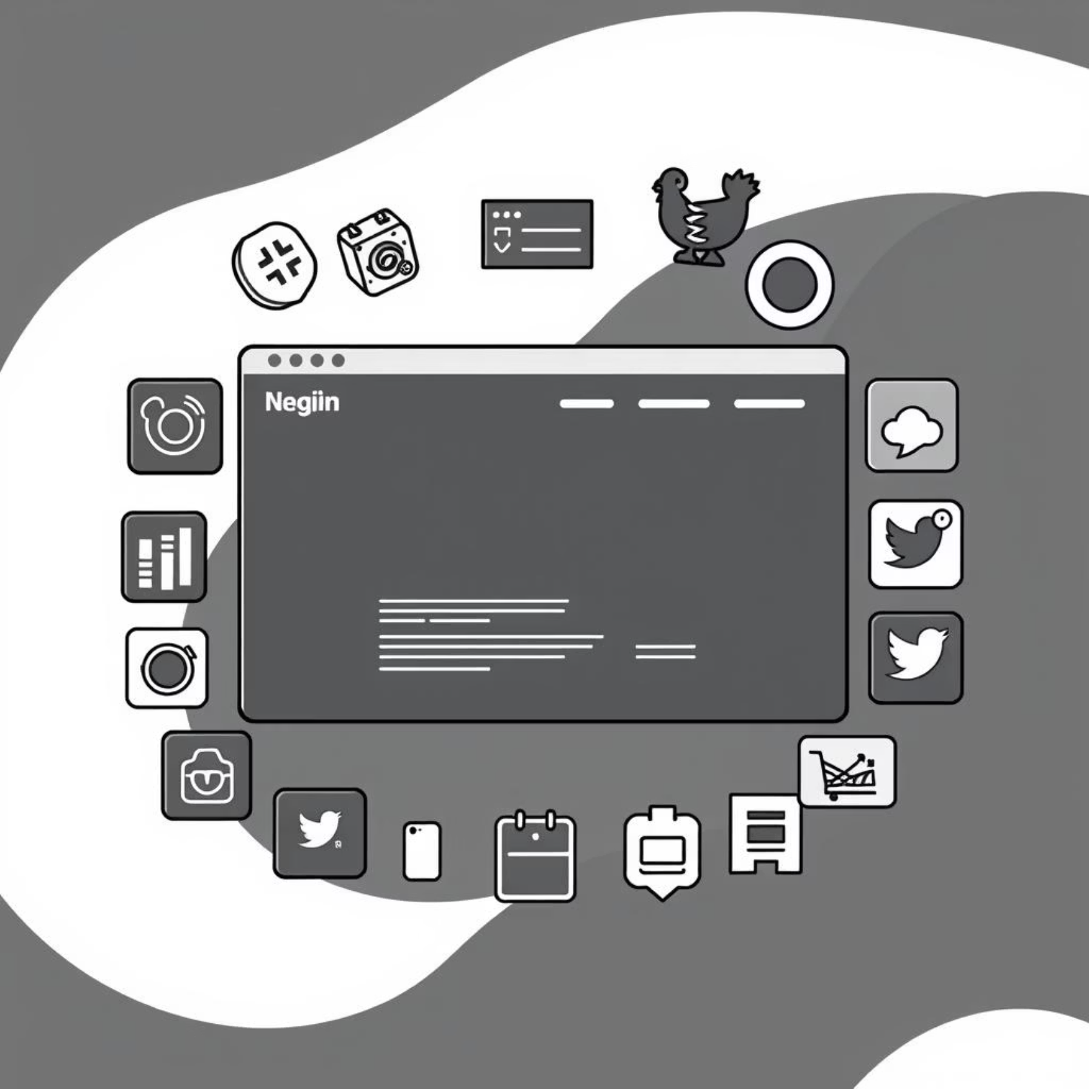
CHƯƠNG 1: TỔNG QUAN
1.1 Giới thiệu đề tài
Giải quyết vấn đề quảng bá và bán sản phẩm thời trang trực tuyến.
Giúp cửa hàng quản lý sản phẩm, người dùng, nhà cung cấp, cập nhật giá dễ dàng.
1.2 Mục đích thiết kế website
Quảng bá thương hiệu, mở rộng thị trường.
Giảm chi phí quảng cáo, tiết kiệm thời gian giao dịch.
Xác định đối tượng, mục tiêu, nội dung website rõ ràng trước khi xây dựng.
1.3 Các trang chính của website
Trang chủ, giới thiệu, sản phẩm, tin tức, mua hàng, vận chuyển, liên hệ.

Slide 3
CHƯƠNG 2: LẬP KẾ HOẠCH DỰ ÁN
2.1 Mục đích lập kế hoạch
2.2 Mục tiêu và yêu cầu
Tăng doanh số, cải thiện trải nghiệm người dùng,
đảm bảo bảo mật.
Xác định mục tiêu, yêu cầu, phân bổ tài nguyên..
Đảm bảo dự án hoàn thành đúng hạn và đạt chất lượng.
Website có giao diện chuyên nghiệp,
dễ sử dụng và tối ưu tìm kiếm.
2.3 Kế hoạch thực hiện
1
2
Giai đoạn 1: Phân tích và thiết kế.
Giai đoạn 2: Xây dựng và phát triển website.
3
4
Giai đoạn 3: Triển khai thử nghiệm.
Giai đoạn 4: Quản lý, bảo trì, nâng cấp.
2.4 Rủi ro và biện pháp khắc phục
An ninh thông tin
Vi phạm bản quyền
Dùng SSL, kiểm tra bảo mật.
Dùng nội dung có giấy phép.
Phản hồi tiêu cực
Tấn công mạng
Cải thiện dịch vụ, chăm sóc khách hàng.
Bảo mật hệ thống, chống DDoS.

Slide 4


CHƯƠNG 3: KHẢO SÁT HỆ THỐNG
3.1 Khảo sát thực tế
Nhu cầu bán hàng online ngày càng cao.
Hệ thống cần phục vụ 3 nhóm chính: Khách hàng, nhân viên và quản lý.
3.2 Chức năng cơ bản
Quản lý hệ thống, sản phẩm, khách hàng, bán hàng, tìm kiếm, thống kê.
3.4 Yêu cầu hệ thống mới
Tự động hóa, thử đồ ảo, quản lý tập trung, an toàn và dễ sử dụng.
Các vai trò chính: User (khách hàng, nhân viên) và Admin (quản trị).
3.3 Đánh giá hiện trạng thủ công
Ưu điểm
Triển khai nhanh
Chi phí thấp
Nhược điểm
Tốn thời gian
Thiếu chính xác
Bảo mật kém
Khó đồng bộ dữ liệu

Slide 5
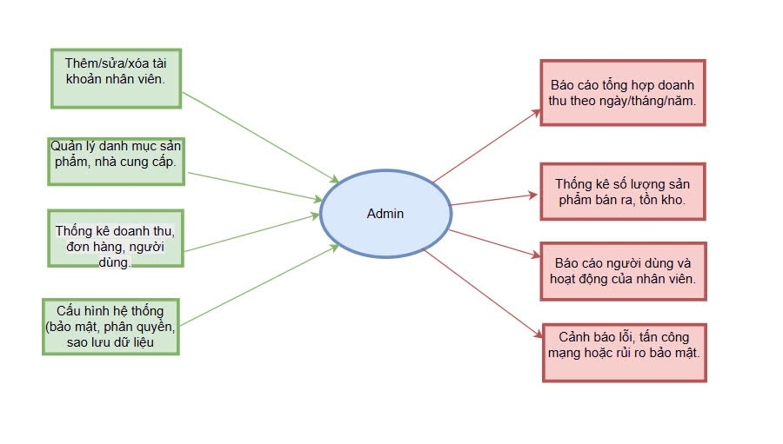

Slide 6
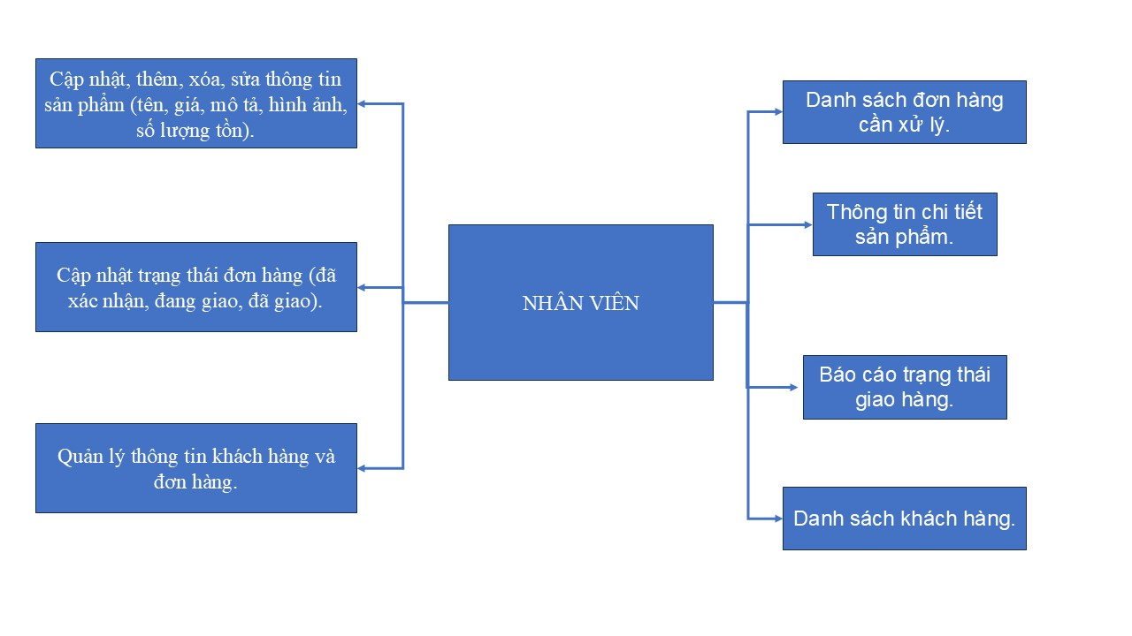

Slide 7
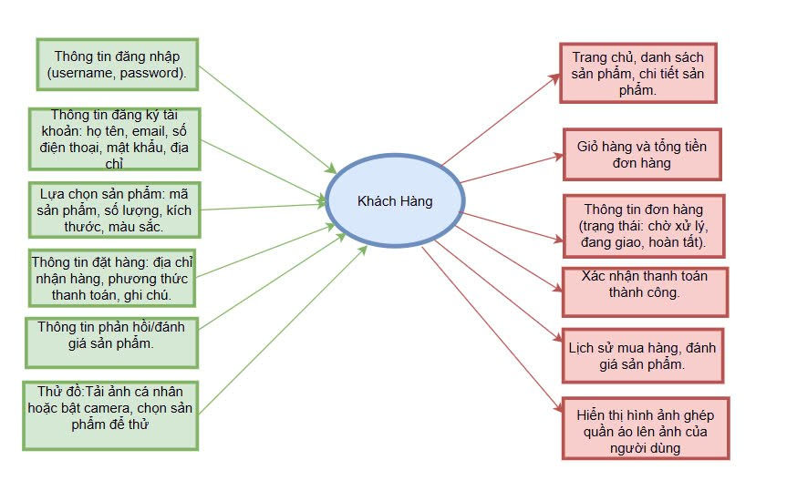

Slide 8
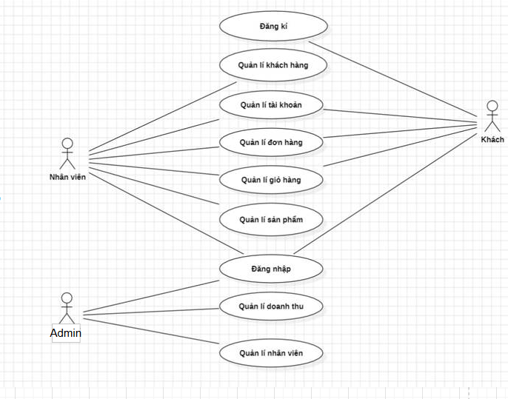
Biểu đồ use case tổng quát.

Slide 9
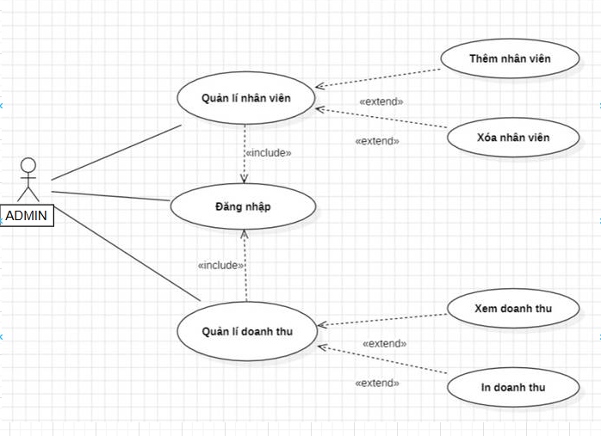
Biểu đồ use case phân rã admin.

Slide 10
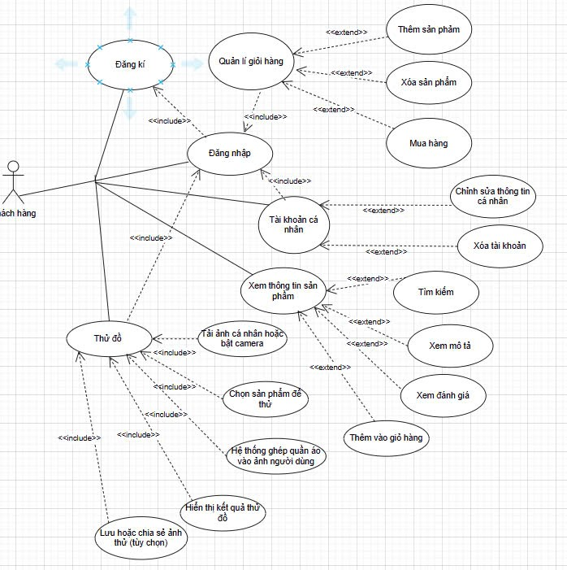
Biểu đồ use case khách hàng

Slide 11
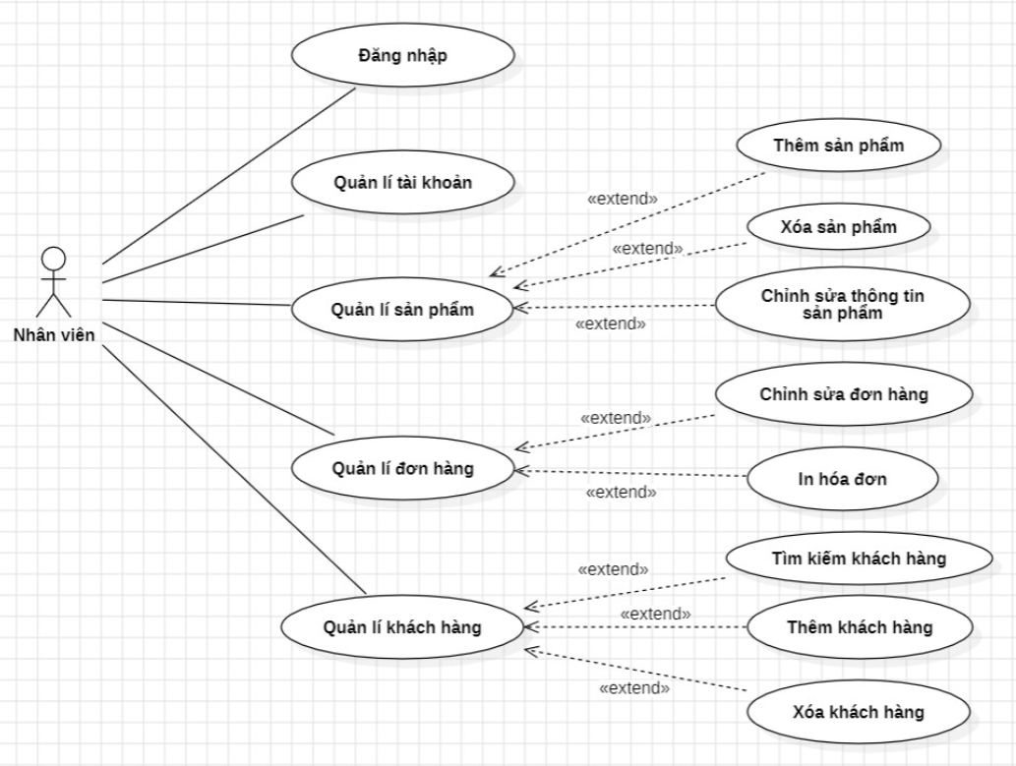
Biểu đồ use case nhân viên.

Slide 12
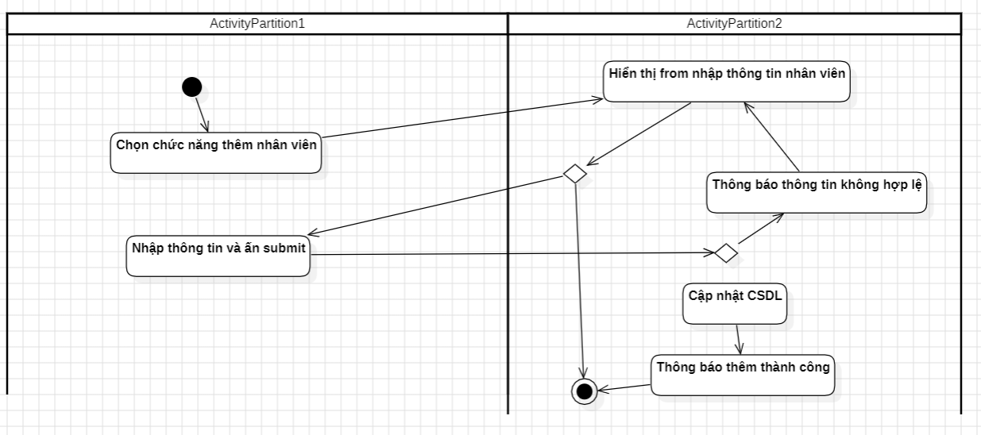
Biểu đồ hoạt động cho chức năng thêm nhân viên

Slide 13
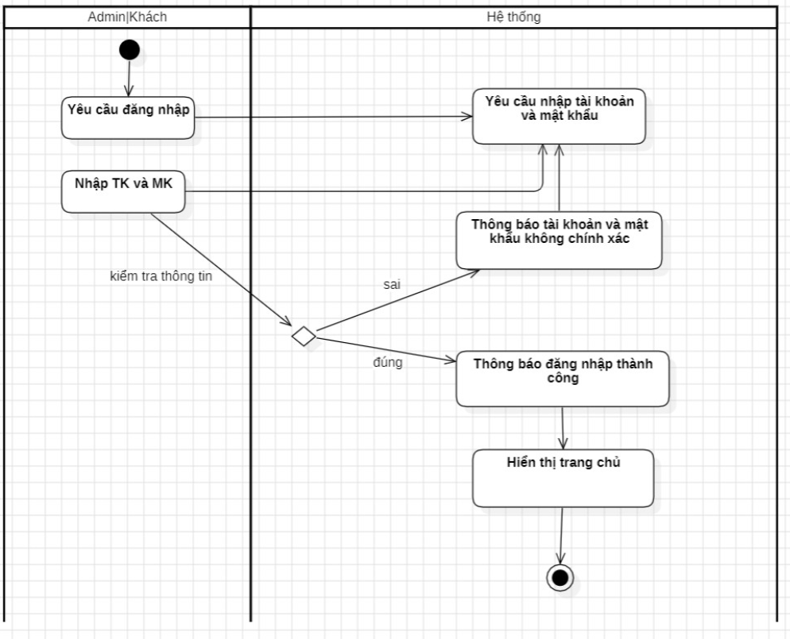
Biểu đồ hoạt động cho chức năng đăng nhập

Slide 14
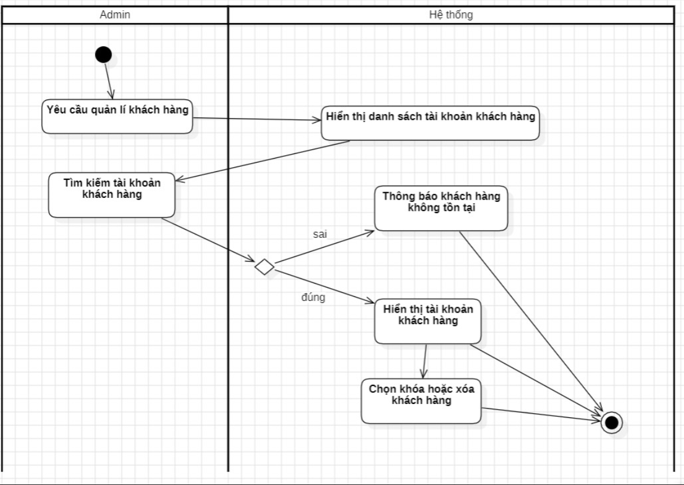
Biểu đồ hoạt động cho chức năng quản lý khách hàng

Slide 15
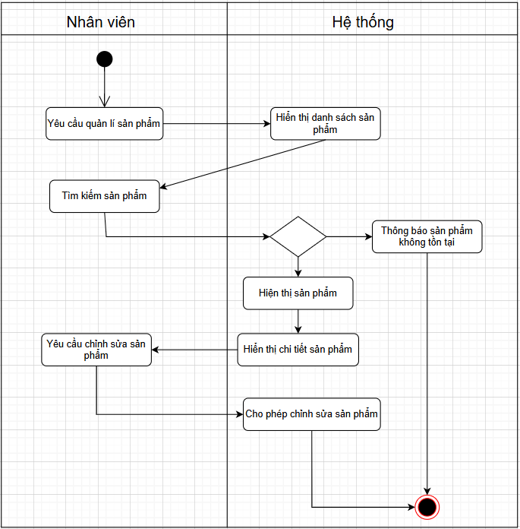
Biểu đồ hoạt động cho chức năng quản lý sản phẩm

Slide 16
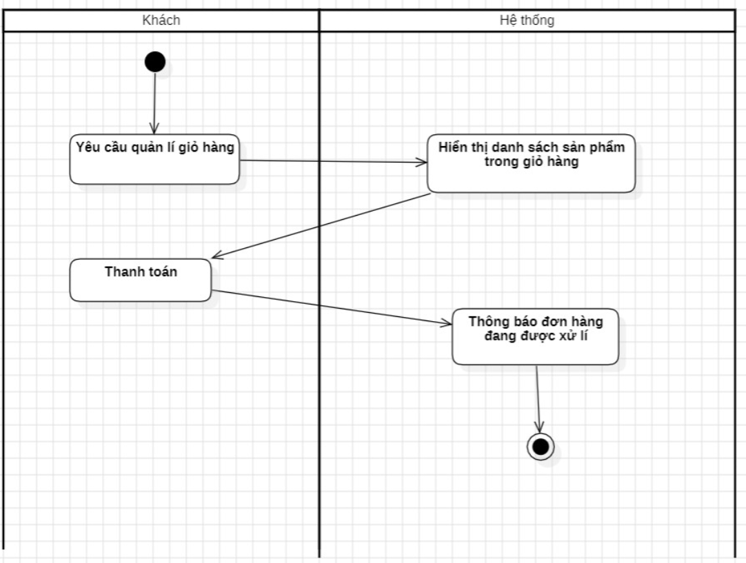
Biểu đồ hoạt động cho chức năng quản lý giỏ hàng

Slide 17
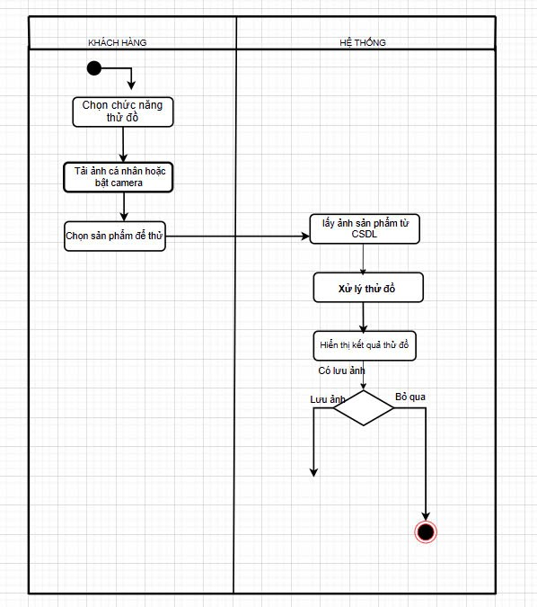
Biểu đồ hoạt động của chức năng thử đồ

Slide 18
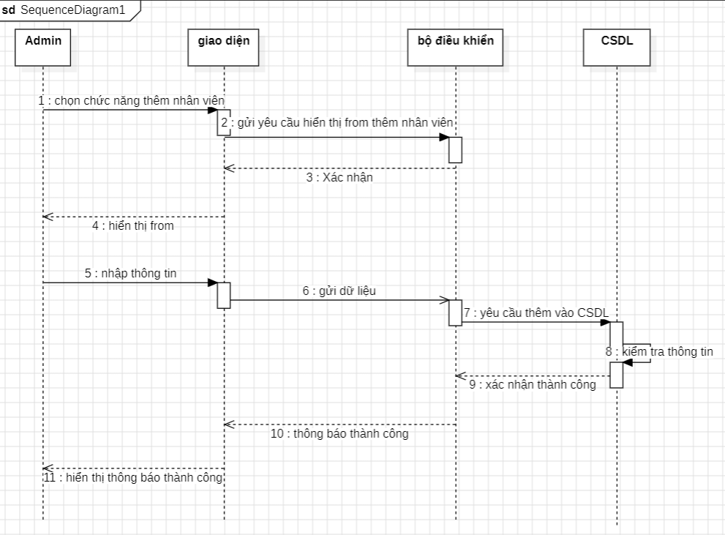
Biểu đồ tuần tự cho chức năng thêm nhân viên

Slide 19
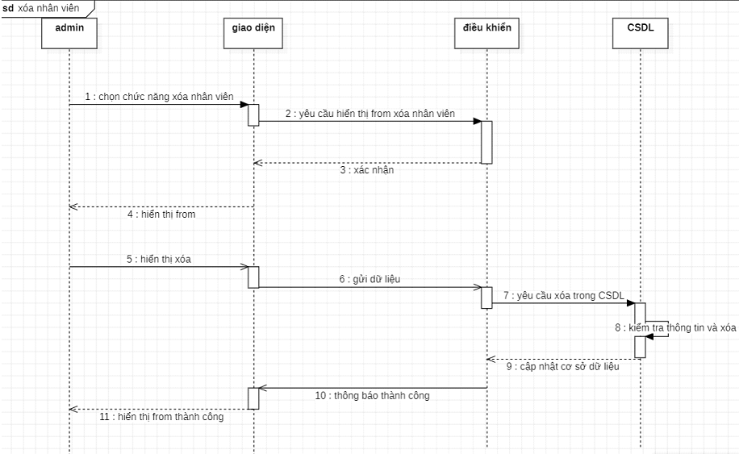
Biểu đồ tuần tự cho chức năng xóa nhân viên.

Slide 20
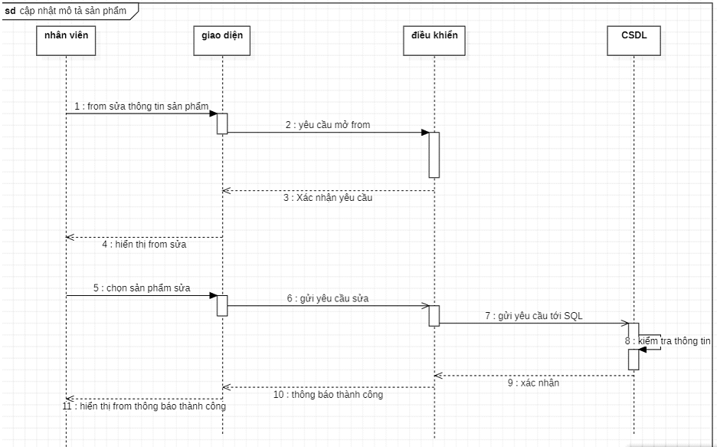
Biểu đồ tuần tự cho chức năng cập nhật mô tả sản phẩm

Slide 21
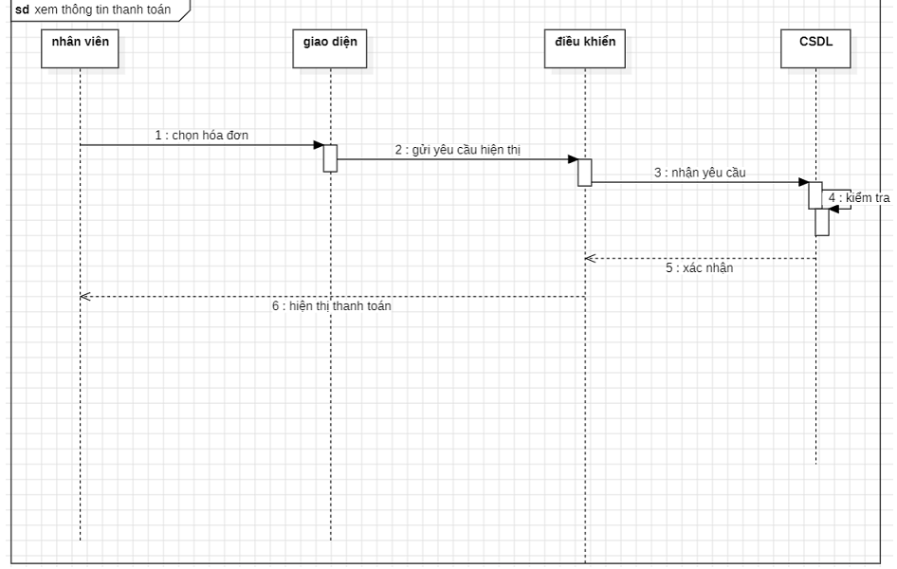
Biểu đồ tuần tự cho chức năng xem thông tin thanh toán

Slide 22
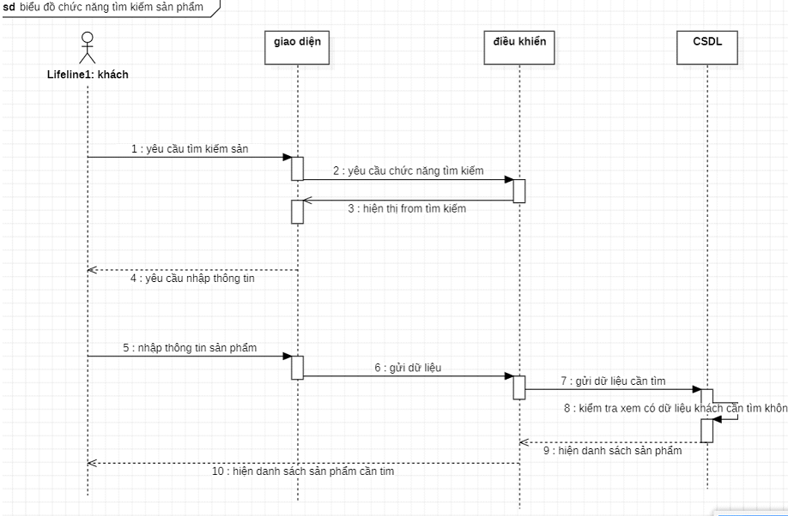
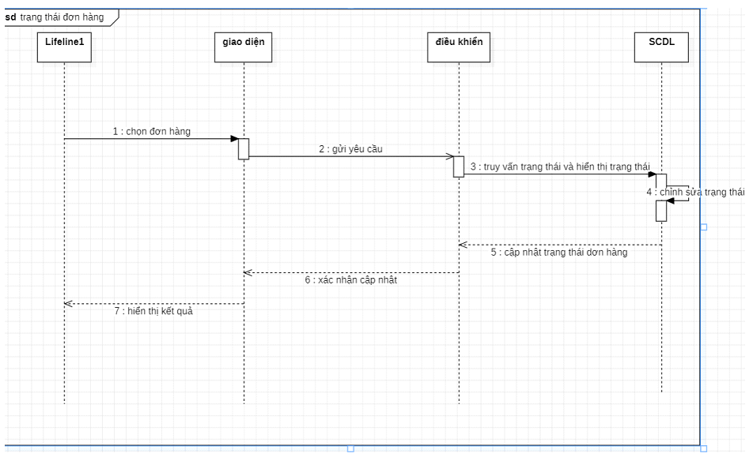
Biểu đồ tuần tự cho chức năng xem trạng thái đơn hàng
Biểu đồ tuần tự cho chức năng tìm kiếm sản phẩm

Slide 23
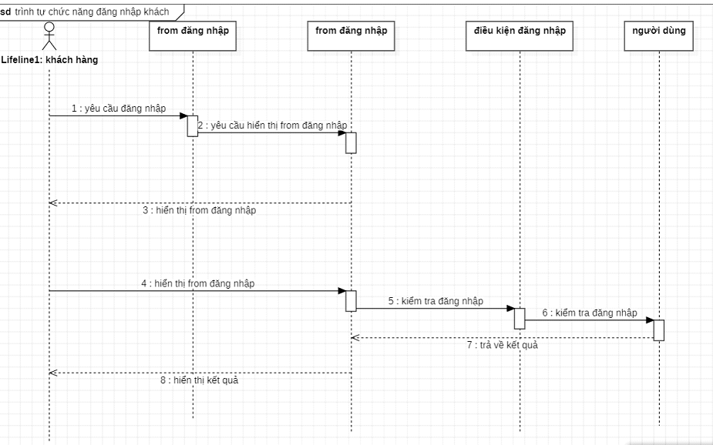
Biểu đồ tuần tự cho chức năng đăng nhập

Slide 24
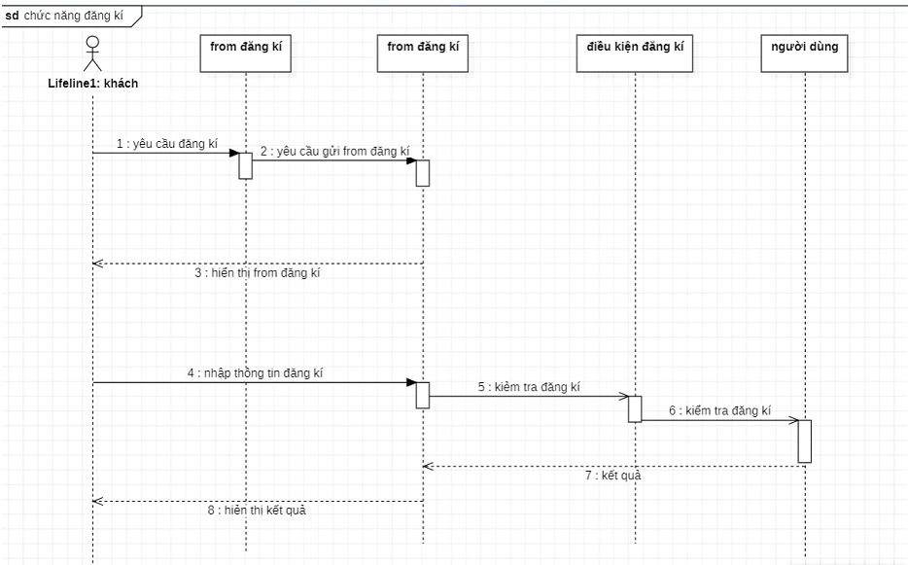
Biểu đồ tuần tự cho chức năng đăng ký

Slide 25
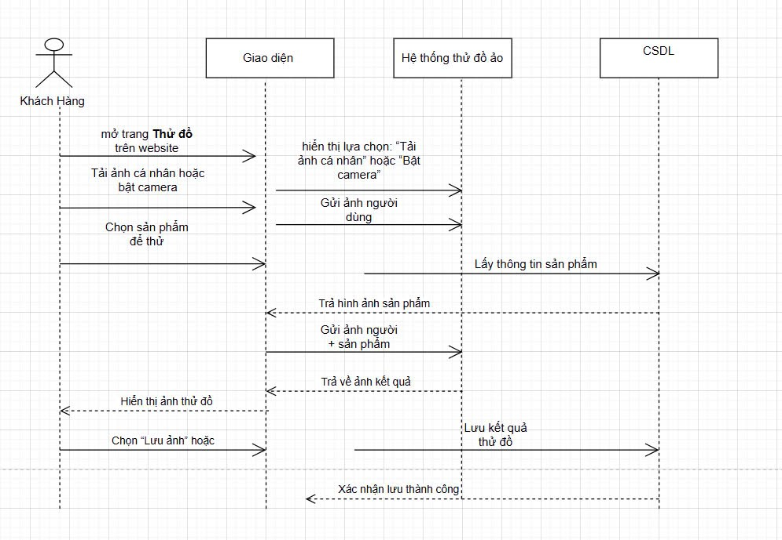
Biểu đồ tuần tự cho chức năng thư đồ

Slide 26
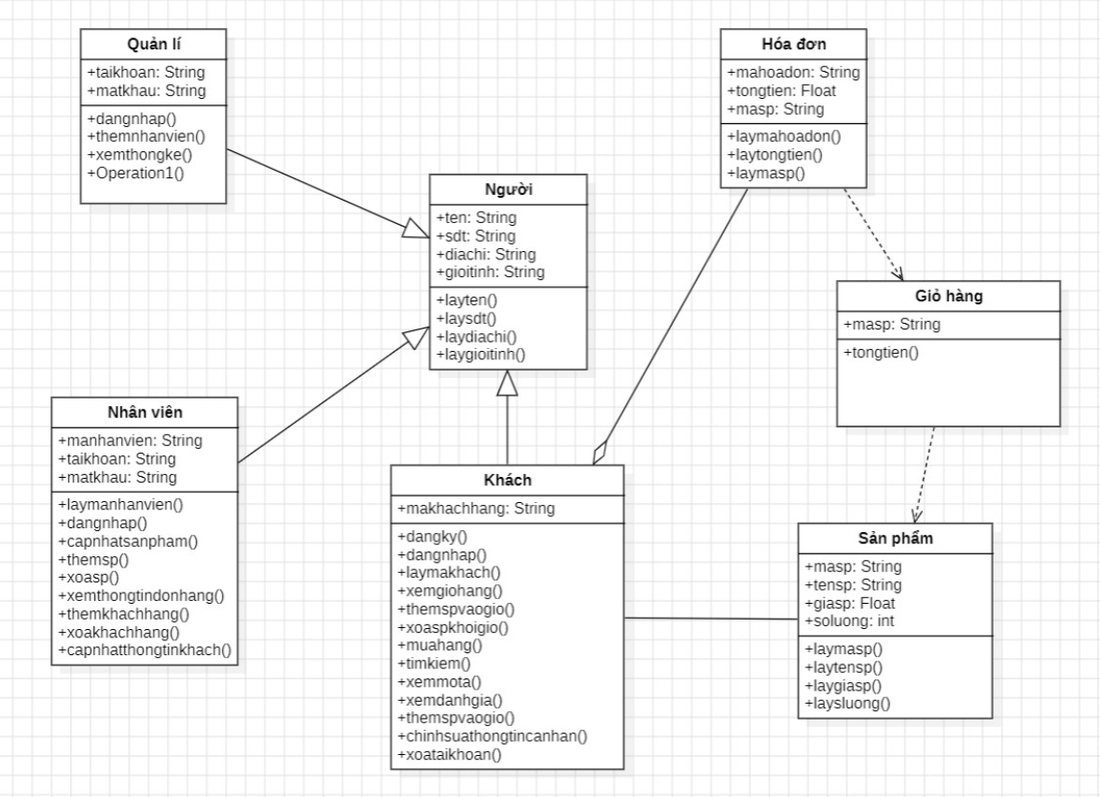
Biểu đồ lớp

Slide 27






CHƯƠNG 4: PHÂN TÍCH & THIẾT KẾ HỆ THỐNG
Nhân viên
Quản lý đơn hàng, hỗ trợ khách hàng.
Khách hàng
Mua sắm, thanh toán, quản lý tài khoản.
Quản trị viên
Quản lý hệ thống, sản phẩm, người dùng.
4.2 Các chức năng chính:
Đăng nhập, quản lý sản phẩm, đơn hàng, tài khoản, giỏ hàng, thanh toán.
4.3 Các biểu đồ thiết kế:
Use Case tổng quát và phân rã theo từng vai trò.
Biểu đồ lớp, biểu đồ tuần tự (thêm, sửa, xóa nhân viên, sản phẩm,...).
Biểu đồ hoạt động (đăng nhập, quản lý sản phẩm, khách hàng, giỏ hàng,...).
4.4 Kịch bản tiêu biểu:
Đăng nhập, đăng ký, xem sản phẩm, thêm giỏ hàng, thanh toán, quản lý tài khoản.

Slide 28
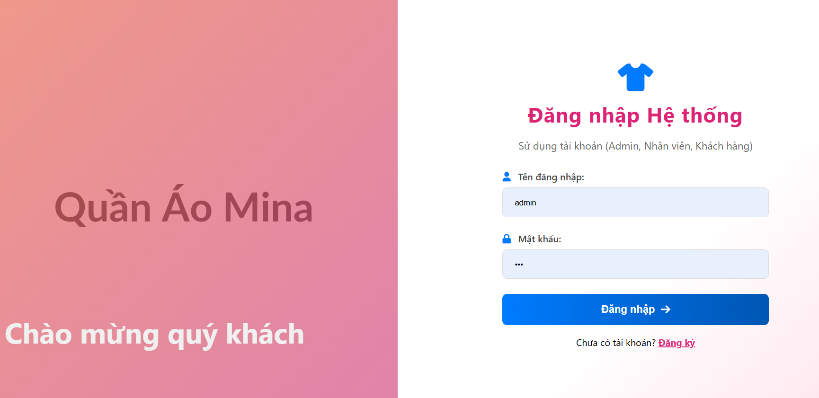
Giao diện của hệ thống

Slide 29
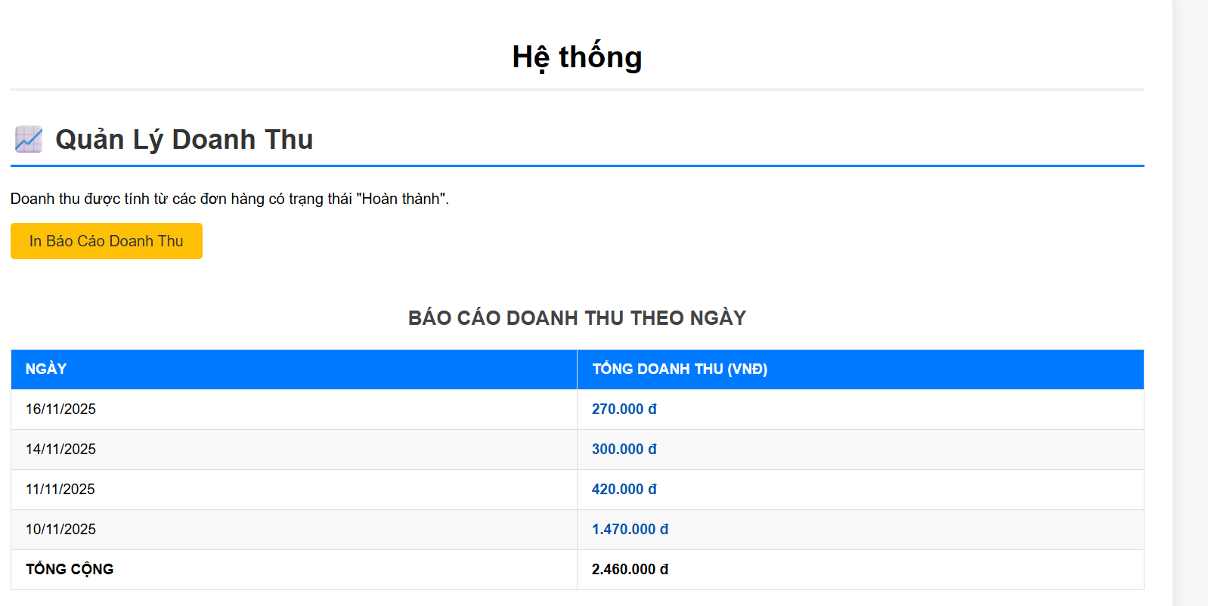
Chức năng quản lí của admin về doanh thu

Slide 30
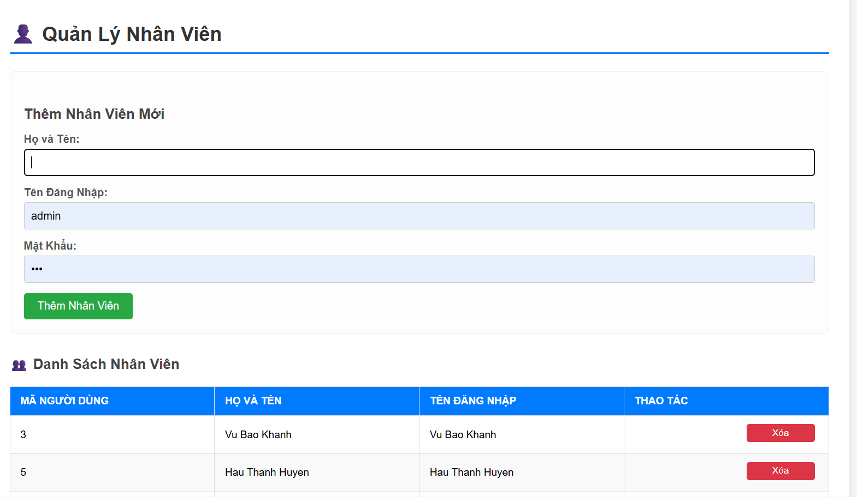
Chức năng quản lí của Nhân Viên của Admin

Slide 31
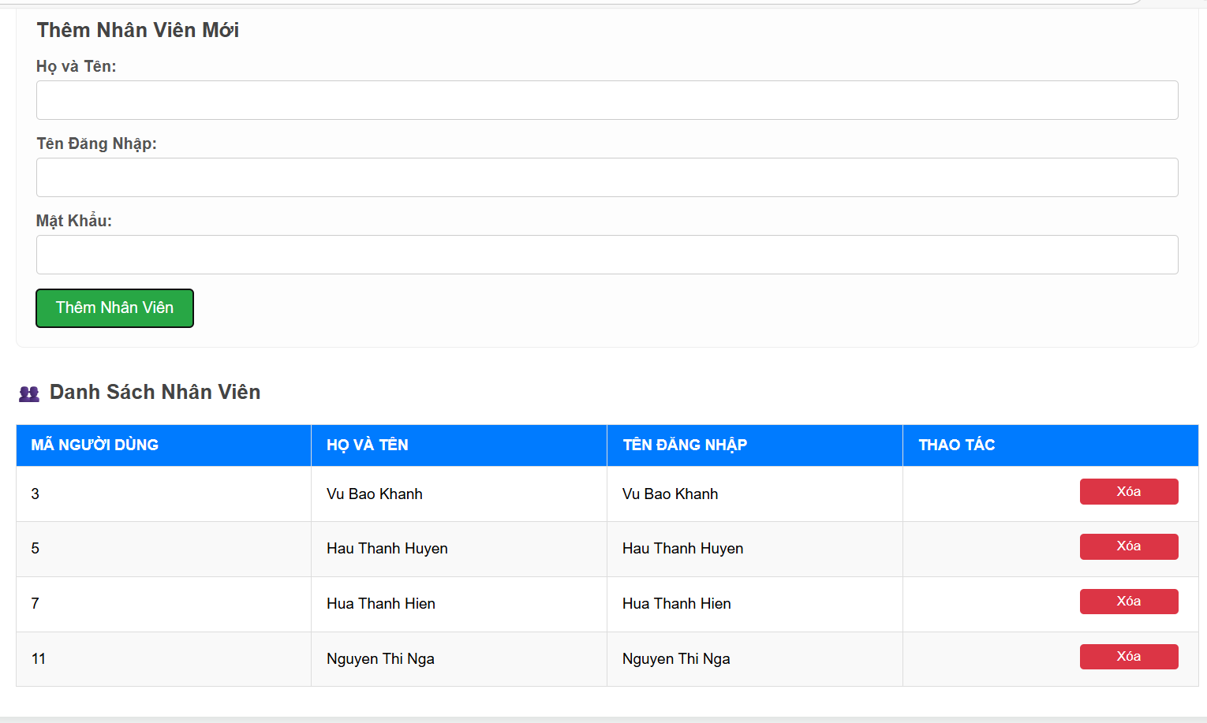
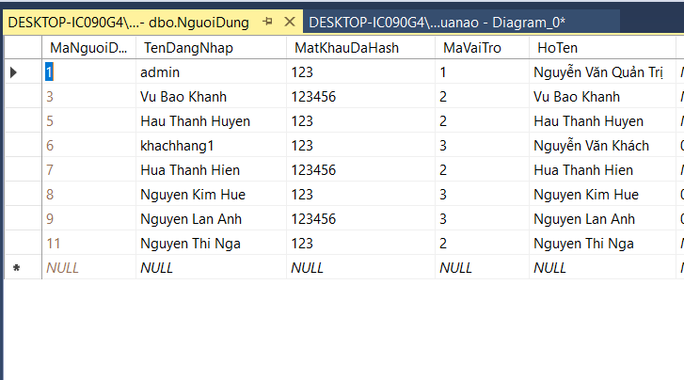
SAU KHI ADMIN THÊM NHÂN VIÊN

Slide 32
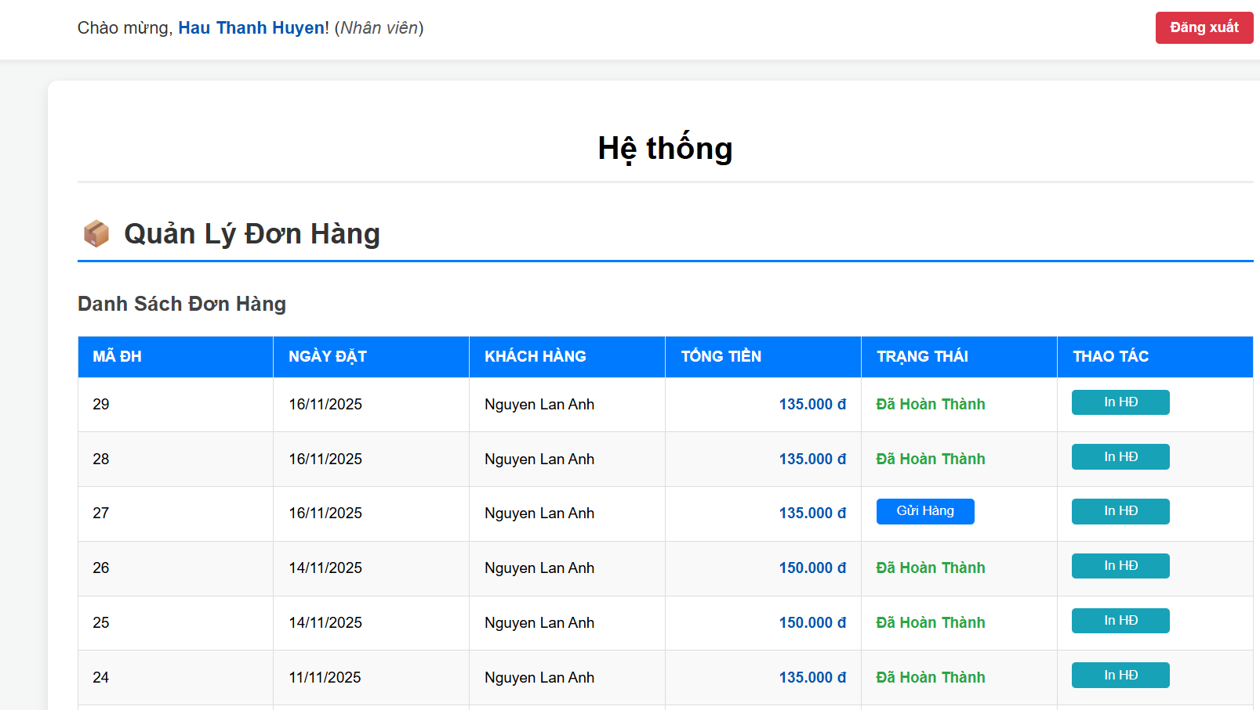
QUẢN LÝ ĐƠN HÀNG
Khi khách hàng đặt hàng thì nhân viên có chế độ xác nhận đơn hàng, gửi hàng ,giao hàng.

Slide 33
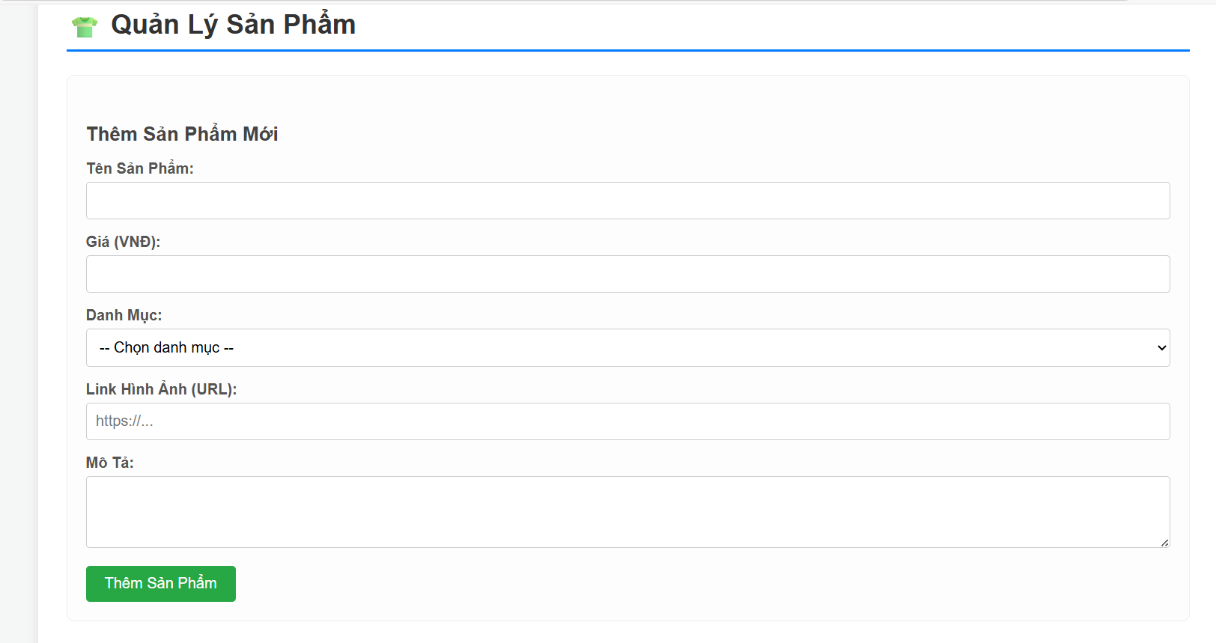
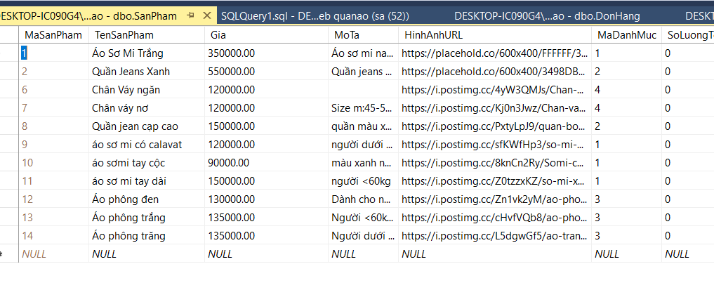
QUẢN LÍ SẢN PHẢM

Slide 34
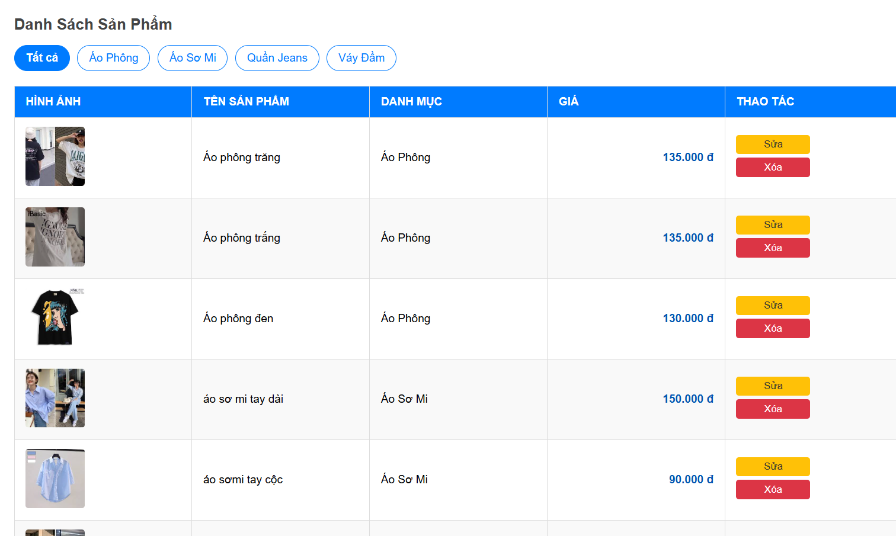
QUẢN LÍ SẢN PHẨM
Khi Nhân viên thêm sản phẩm sẽ hiện ở danh sách

Slide 35
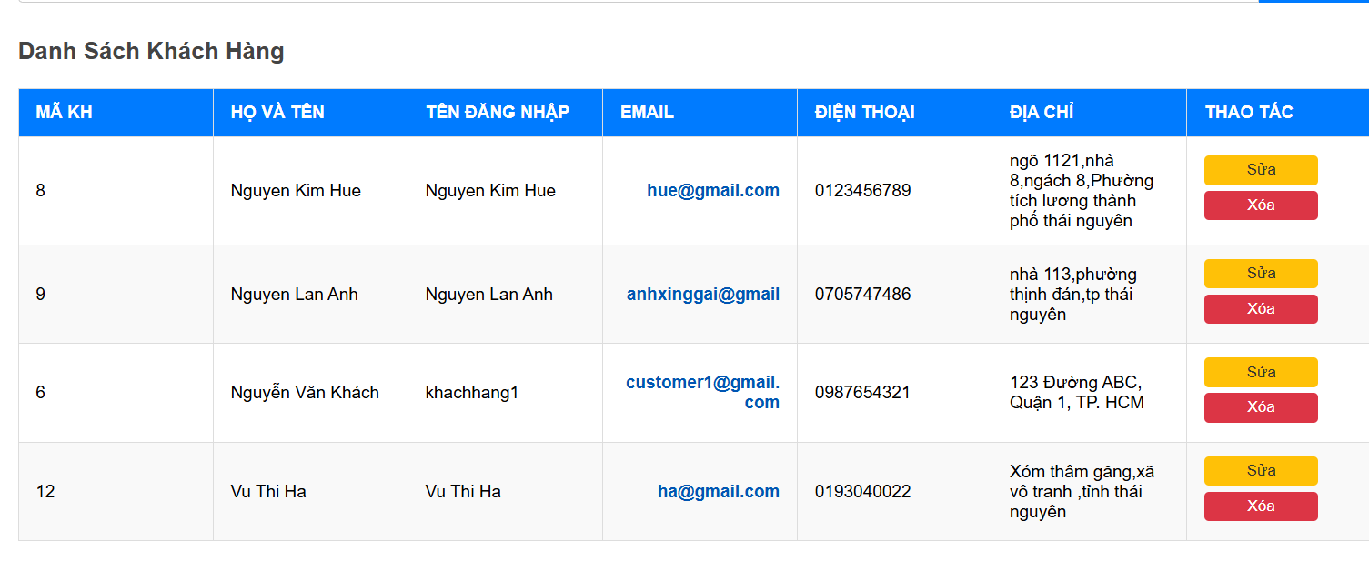
QUẢN LÍ KHÁCH HÀNG
Lưu lại danh sách khách hàng đã đặt hàng

Slide 36
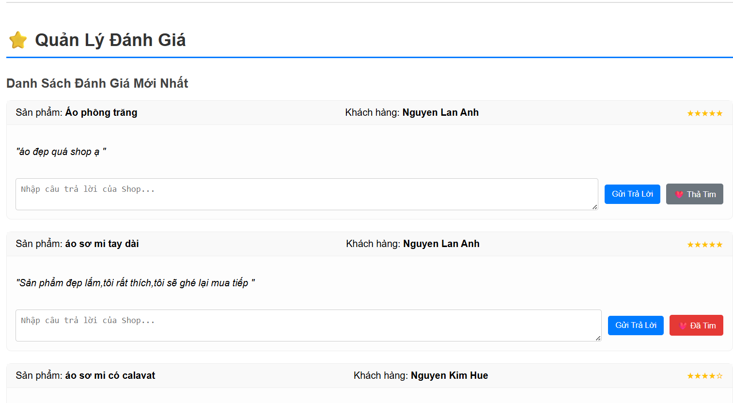
QUẢN LÍ ĐÁNH GIÁ
Khi mà khách hàng đã nhận được hàng,khách hàng sẽ đánh giá đơn hàng đó

Slide 37
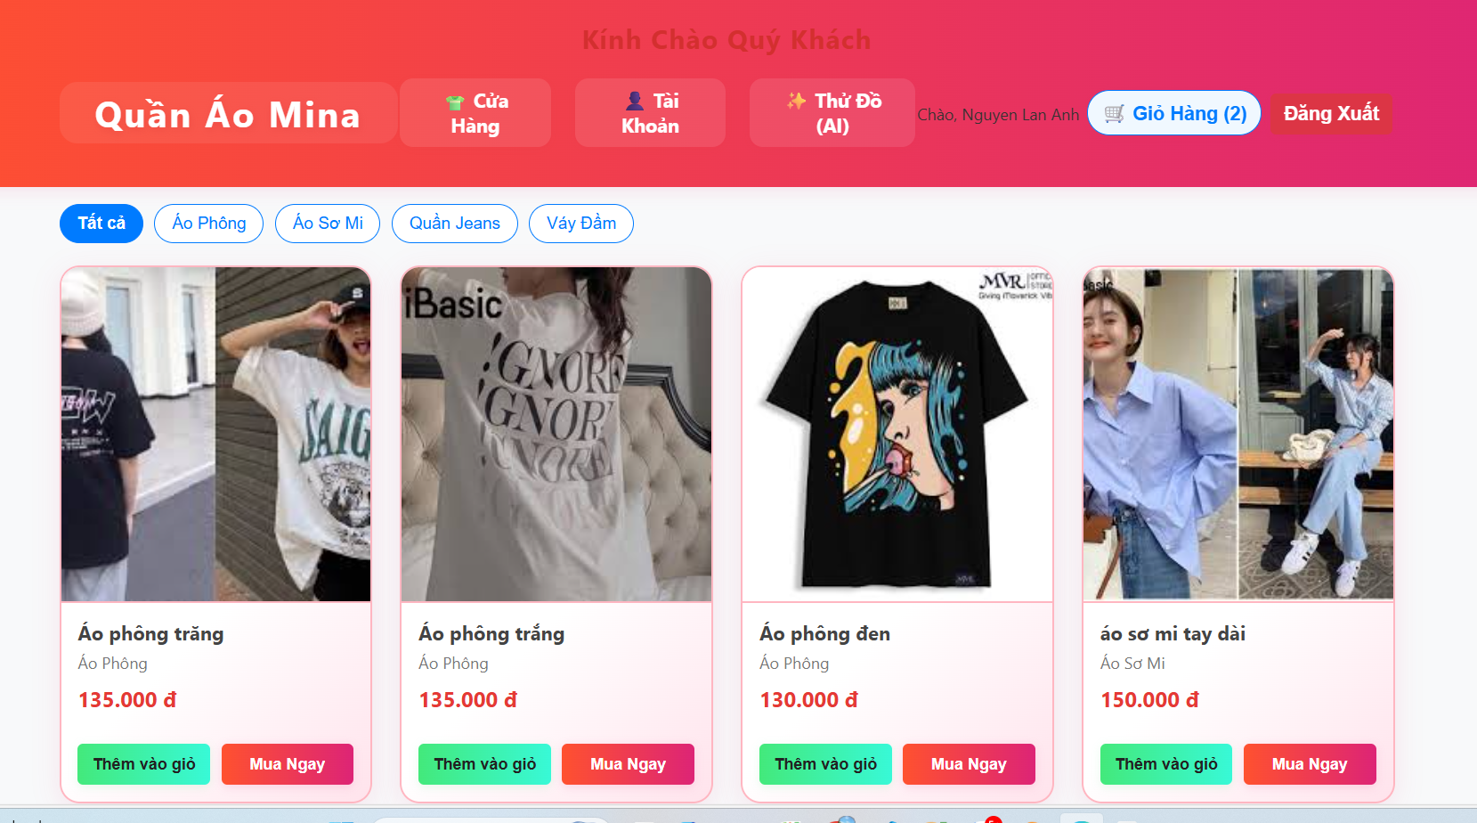
GIAO DIỆN KHÁCH HÀNG

Slide 38
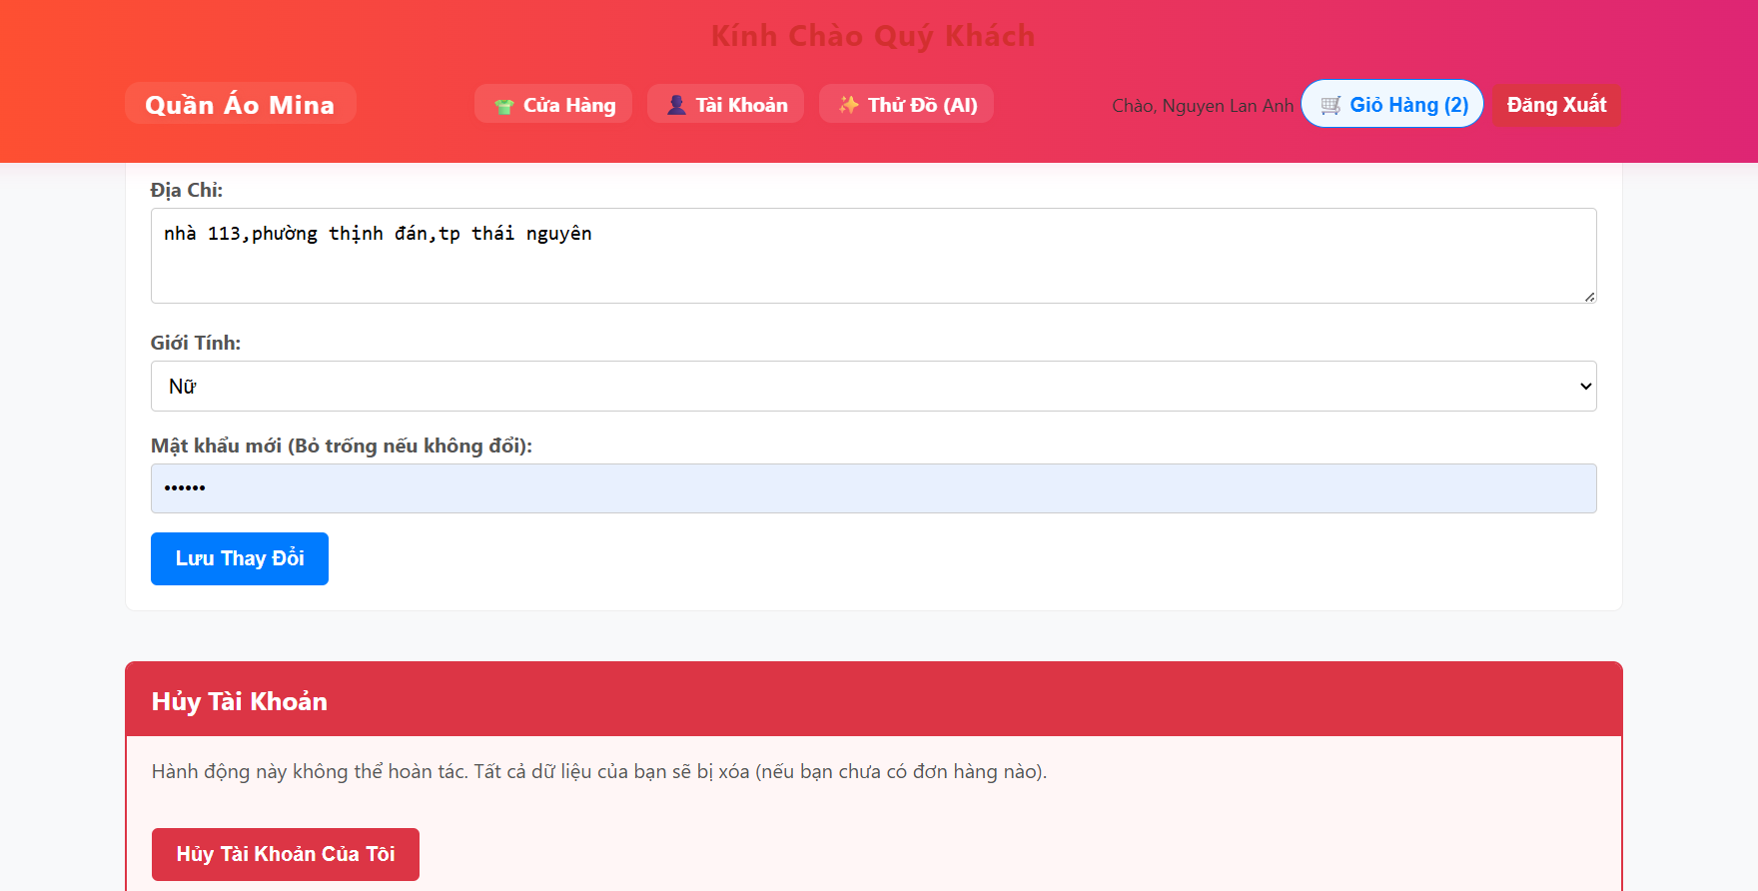
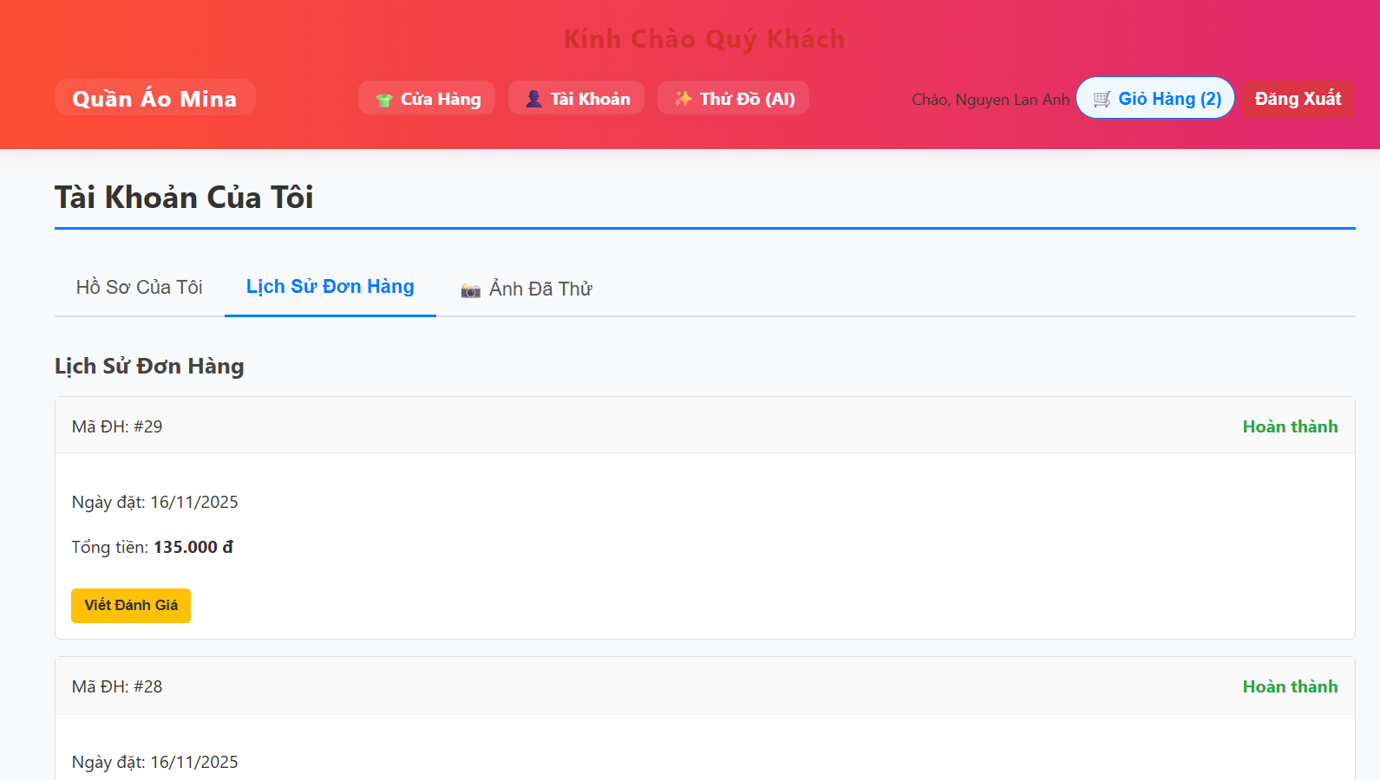
Khách hàng có thể thay đổi thông tin của mình và hủy tài khoản không dùng nữa.Và bên cạnh là khi nhận được hàng nếu nhận về tay thấy thích hay không thích thì mình có thể đánh giá phản hồi lại cho shop

Slide 39
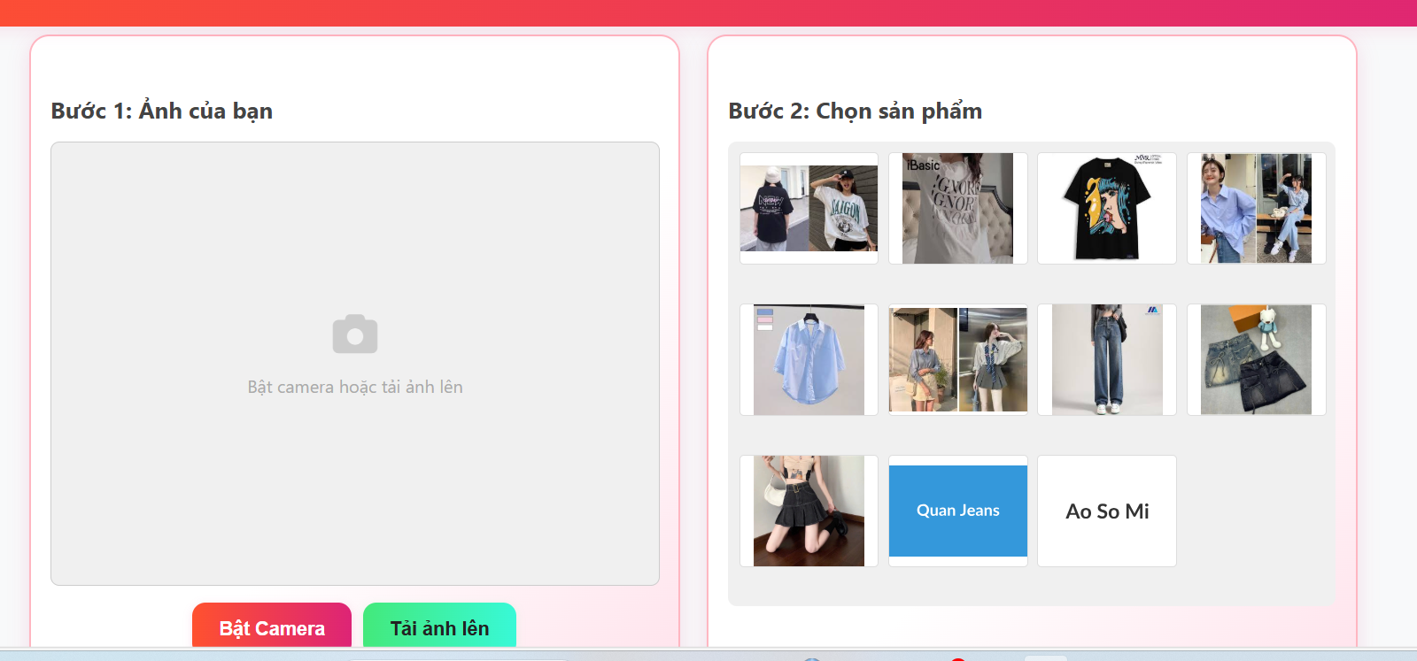
THỬ ĐỒ BẰNG AI

